Slide 1
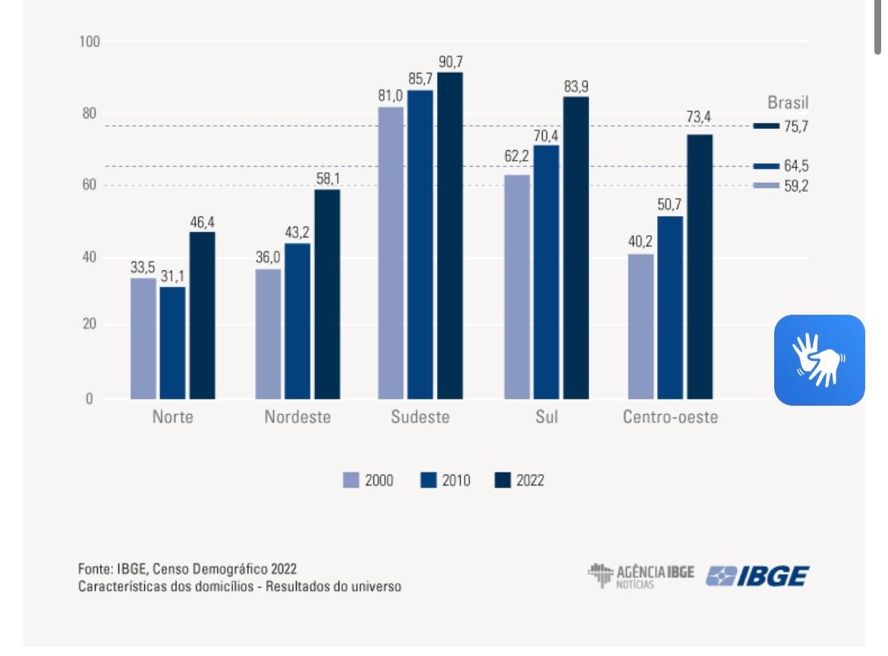
OS IMPACTOS DA FALTA DE PLANEJAMENTO NA ADMINISTRAÇÃO PÚBLICA NAS CIDADES PEQUENAS ⁽¹⁾
Francisca Lauanny da Silva ⁽²⁾; Sayonara Tamara de Araújo Pinheiro ⁽³⁾; Francisco Fernando Pinheiro Leite ⁽⁴⁾
(1) Trabalho desenvolvido no Programa de Iniciação Científica (PIC) da Faculdade Evolução Alto Oeste Potiguar;
(2) Estudante; Faculdade Evolução Alto Oeste Potiguar; Rio Grande do Norte, RN, Brasil. ^{lauannyfilha7@gmail.com}
(3) Estudante; Faculdade Evolução Alto Oeste Potiguar; Rio Grande do Norte, RN, Brasil. saahpinheiro25@gmail.com
(4) Docente; Doutorando em Administração – PPGA/UFRN; Faculdade Evolução Alto Oeste Potiguar; Rio Grande do Norte, RN, Brasil. prof.fernandopinheiro@gmail.com
RESUMO
Introdução: A ausência de planejamento na administração pública tem provocado impactos significativos no desenvolvimento das pequenas cidades brasileiras, afetando diretamente a qualidade de vida da população. Em muitos municípios, a deficiência na organização administrativa, a baixa participação popular e a inexistência de políticas públicas eficientes dificultam o crescimento urbano, econômico e social. Conforme destaca Dias (2024), o planejamento urbano nas pequenas cidades ainda ocorre de maneira limitada, marcado por ações isoladas, deficiência técnica e ausência de estratégias capazes de promover melhorias efetivas para a população. Nesse contexto, torna-se fundamental discutir a importância do planejamento estratégico para compreender como a gestão pública influencia o desenvolvimento municipal e a prestação dos serviços públicos essenciais. Objetivo: analisar os impactos causados pela ausência de planejamento na administração pública das pequenas cidades, destacando as consequências sociais, econômicas e urbanas para a população e para o desenvolvimento municipal. Método: a pesquisa caracteriza-se como bibliográfica e documental, de abordagem qualitativa e descritiva. Foram utilizados artigos científicos, documentos oficiais, materiais acadêmicos e estudos relacionados ao planejamento urbano e à administração pública municipal. Como principal base teórica, utilizou-se o estudo de Dias (2024) sobre planejamento urbano em pequenas cidades, além da Lei nº 10.257/2001, conhecida como Estatuto da Cidade, responsável por estabelecer diretrizes da política urbana brasileira (Brasil, 2001). Também foram utilizados recursos de inteligência artificial, como o ChatGPT, para auxílio na revisão gramatical, organização textual e estruturação acadêmica do trabalho. Resultados: observou-se que a falta de planejamento compromete significativamente o desenvolvimento das pequenas cidades, provocando crescimento urbano desordenado, precariedade na infraestrutura, deficiência nos serviços públicos e dificuldades na aplicação dos recursos financeiros. Segundo dados do Instituto Brasileiro de Geografia e Estatística (IBGE, 2024), municípios de pequeno porte apresentam índices inferiores de saneamento básico e infraestrutura urbana quando comparados às cidades maiores, demonstrando a deficiência estrutural presente nesses municípios e reforçando os impactos negativos da ausência de planejamento público eficiente. Verificou-se ainda que muitos municípios enfrentam problemas relacionados à saúde pública, mobilidade urbana e baixa participação popular nas decisões administrativas. Além disso, Dias (2024) ressalta que diversos planos diretores municipais são elaborados apenas para fins burocráticos, sem participação efetiva da comunidade e sem atender às reais necessidades sociais. Conclusões: conclui-se que o planejamento é essencial para garantir eficiência administrativa, desenvolvimento urbano e melhoria da qualidade de vida nas pequenas cidades. A adoção de políticas públicas bem estruturadas, associadas à participação popular e à gestão estratégica, contribui para o fortalecimento da administração pública e para a redução dos problemas sociais e urbanos. Assim, torna-se indispensável que os gestores públicos invistam em planejamento, organização administrativa e participação comunitária como instrumentos fundamentais para o desenvolvimento sustentável municipal.
PALAVRAS-CHAVE : Planejamento Urbano; Gestão Municipal; Administração Estratégica
Figura 1 – Dados sobre deficiência de infraestrutura e saneamento em pequenos municípios brasileiros.
Fonte: Instituto Brasileiro de Geografia e Estatística. Censo Demográfico 2022.
REFERÊNCIAS
DIAS, Alexandre Custodio de Jesus. Dinâmicas e desafios do planejamento urbano em pequenas cidades: uma análise de Rio de Contas, Bahia. 2024.
BRASIL. Planalto. Estatuto da Cidade. Lei nº 10.257, de 10 de julho de 2001.
IBGE. Pesquisa Nacional de Saneamento Básico. Acesso em: 12 maio 2026.
FARIA, Leonardo. Planejamento estratégico, Estatuto da Cidade e plano diretor: métodos e instrumentos de organização e gestão do espaço urbano. Caminhos de Geografia, Uberlândia, v. 10, n. 32, p. 162-170, 2009.

